Slide 1
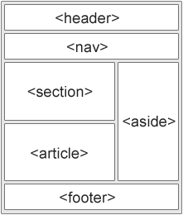

HTML 5
HTML5 семантические элементы
Семантика - это изучение значений слов и фраз в языке. Семантические элементы = элементы со смыслом.
Что такое семантические элементы?
Семантический элемент четко описывает его значение как для браузера, так и для разработчика.
Примеры несемантических элементов: <div> и <span> - ничего не говорит о его содержимом.
Примеры семантических элементов: <form>, <table> и <article> - четко определяет его содержание. Многие веб-сайты содержат HTML-код, например: <div id = "nav"> <div class = "header"> <div id = "footer">
чтобы указать навигацию, верхний и нижний колонтитулы.
HTML5 предлагает новые семантические элементы для определения различных частей веб-страницы:

Slide 2
HTML 5
HTML5 семантические элементы
Элемент <section> определяет раздел в документе.
Согласно документации W3C по HTML5: «Раздел - это тематическая группировка контента, обычно с заголовком».
Домашнюю страницу обычно можно разделить на разделы для введения, содержания и контактной информации.
Элемент <article> определяет независимое, автономное содержимое.
Статья должна иметь смысл сама по себе, и должна быть возможность читать ее независимо от остальной части веб-сайта.
Примеры использования элемента <article>:
Сообщение на форуме, Сообщение блога, Газетная статья

Slide 3
HTML 5
Вложение <article> в <section> или наоборот?
Элемент <article> определяет независимое, автономное содержимое.
Элемент <section> определяет раздел в документе.
Можем ли мы использовать определения, чтобы решить, как вложить эти элементы? Нет мы не можем!
Итак, в Интернете вы найдете HTML-страницы с элементами <section>, содержащими элементы <article>, и элементами <article>, содержащими элементы <section>.
Вы также найдете страницы с элементами <section>, содержащими элементы <section>, и элементами <article>, содержащими элементы <article>.
Пример для газеты: Спорт <article> в разделе(<section>) sport может содержать технический раздел(<section>) в каждой <article>.

Slide 4
HTML 5
Вложение <article> в <section> или наоборот?
Элемент <header> определяет заголовок для документа или раздела.
Элемент <header> должен использоваться в качестве контейнера для вводного содержимого.
Вы можете иметь несколько элементов <header> в одном документе.
Элемент <footer> определяет нижний колонтитул для документа или раздела.
Элемент <footer> должен содержать информацию о его содержащем элементе.
Нижний колонтитул обычно содержит автора документа, информацию об авторских правах, ссылки на условия использования, контактную информацию и т. Д.
У вас может быть несколько элементов <footer> в одном документе.

Slide 5
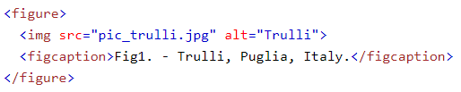
HTML 5
Вложение <article> в <section> или наоборот?
Элемент <nav> определяет набор навигационных ссылок.Обратите внимание, что НЕ все ссылки документа должны быть внутри элемента <nav>. Элемент <nav> предназначен только для основного блока навигационных ссылок.
Элемент <aside> определяет некоторое содержимое помимо содержимого, в котором он находится (например, боковую панель).Содержание <aside> должно быть связано с окружающим контентом.
HTML5 <figure> и <figcaption>. Цель <figcaption> - добавить визуальное объяснение к изображению.
В HTML5 изображение и подпись могут быть сгруппированы в элемент <figure>

Slide 6
HTML 5
Почему семантические элементы?
В HTML4 разработчики использовали свои собственные имена идентификаторов / классов для оформления элементов: header, top, bottom, footer, menu, navigation, main, container, content, article, sidebar, topnav, и т. Д.
Это сделало невозможным для поисковых систем определить правильное содержание веб-страницы.
С новыми элементами HTML5 (<header> <footer> <nav> <section> <article>) это станет проще.
Согласно W3C, Semantic Web: «Позволяет обмениваться данными и повторно использовать их в приложениях, предприятиях и сообществах».

Slide 7
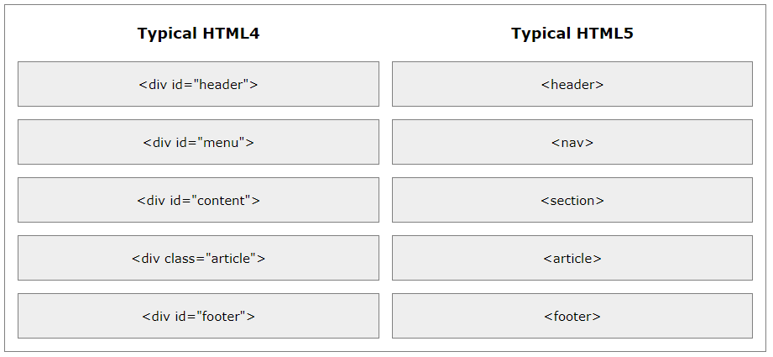

Slide 8
HTML 5
Разница между <article> <section> и <div>
В HTML4 разработчики использовали свои собственные имена идентификаторов / классов для оформления элементов: header, top, bottom, footer, menu, navigation, main, container, content, article, sidebar, topnav, и т. Д.
Это сделало невозможным для поисковых систем определить правильное содержание веб-страницы.
С новыми элементами HTML5 (<header> <footer> <nav> <section> <article>) это станет проще.
Согласно W3C, Semantic Web: «Позволяет обмениваться данными и повторно использовать их в приложениях, предприятиях и сообществах».

Slide 9
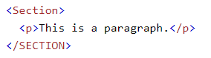
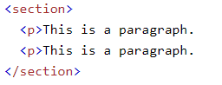
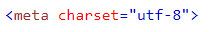
HTML 5
Руководство по стилю HTML5
Будте последовательными и планируйте верстку.
Всегда держите ваш код аккуратным, чистым и структурированным.
Используйте имена тегов в нижнем регистре
HTML5 позволяет смешивать прописные и строчные буквы в именах тегов.
Закрывайте все элементы HTML
В HTML5 вам не нужно закрывать все теги(например, <p>).
Закрывайте пустые теги HTML
В HTML5 необязательно закрывать пустые теги.
.

Slide 10
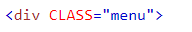
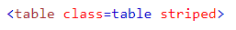
HTML 5
Руководство по стилю HTML5
.
Используйте имена атрибутов в нижнем регистре
HTML5 позволяет смешивать прописные и строчные буквы в именах атрибутов.
Используйте кавычки для значений атрибутов
HTML5 позволяет устанавливать значения атрибутов без кавычек.
Пробелы и знаки равенства
HTML5 позволяет оставлять пробелы вокруг знаков равенства. Но код без пробелов легче читать и лучше объединять в группы.
Избегайте длинных строк кода
При использовании редактора HTML неудобно прокручивать вправо и влево, чтобы прочитать код HTML.
Старайтесь избегать строк кода длиннее 80 символов.
Не добавляйте пустые строки без причины.
Для удобства чтения добававляйте пустые строки для разделения больших или логических блоков кода.

